Slide 1
Technische Automatisering
Havo 5: module TA

Slide 2
TA.1 Automatische systemen
Na deze paragraaf kun je:
  uitleggen wat een automatisch systeem is
  uitleggen of een systeem een meet-, stuur- of regelsysteem is
  beschrijven wat de functie is van een invoerblok, verwerkingsblok en uitvoerblok
  het blokschema van een automatisch systeem opstellen

Slide 3
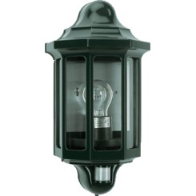
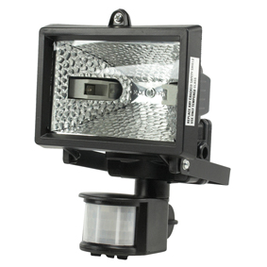
Lamp achter het huis
In de lamp zit een lichtsensor en een bewegingssensor
De lamp gaat branden als het donker is én er iets beweegt

Slide 4
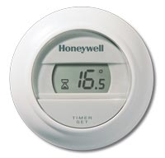
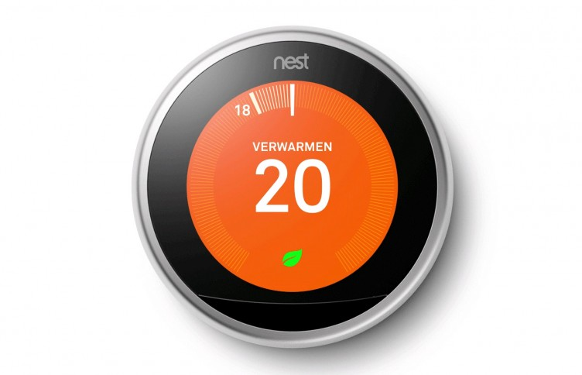
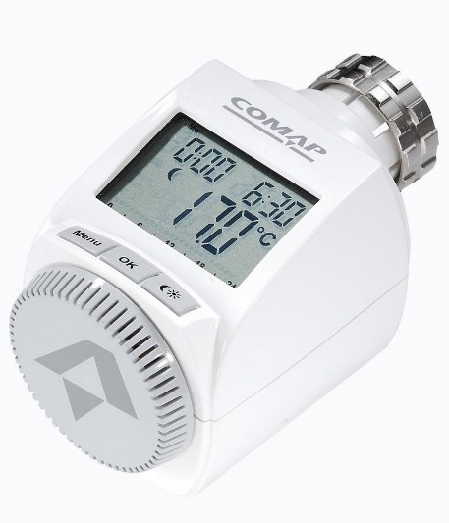
Thermostaat
In de thermostaat zit een temperatuursensor
Als de temperatuur onder de ingestelde waarde komt gaat de verwarming aan

Slide 5
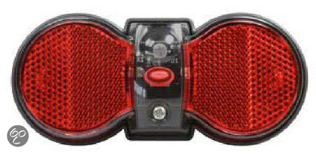
Automatische achterlicht
In het achterlicht zit een lichtsensor en een bewegingssensor.
Het achterlicht blijft nog even branden nadat je gestopt bent.

Slide 6
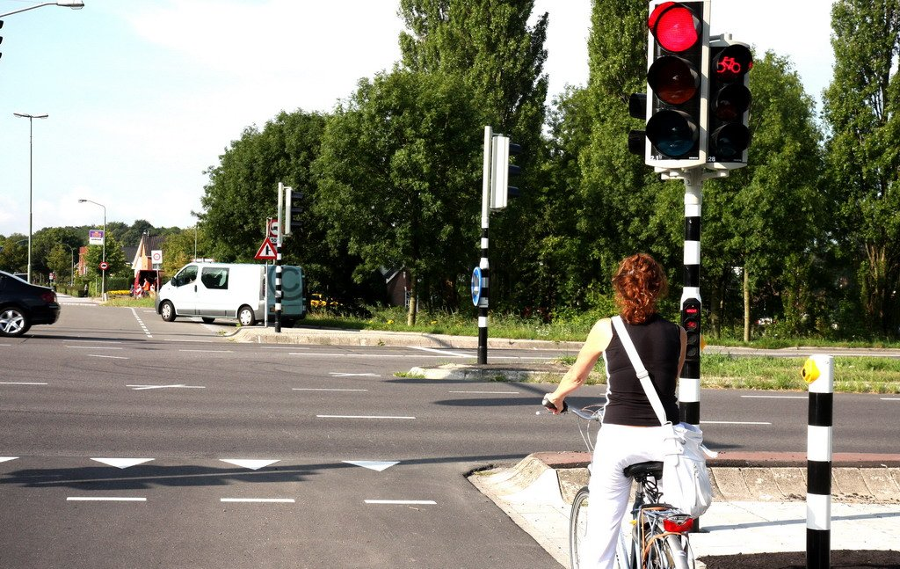
Kruising met verkeerslichten
Drukknoppen voor de fietsers
Lussen in de weg om auto’s te detecteren
De verkeerslichten gaan afwisselend op groen/oranje/rood voor een goede doorstroming van het verkeer.

Slide 7
Automatisch systeem
Alle automatische systemen zijn op dezelfde manier opgebouwd.
invoer
verwerken
uitvoer
waarnemen: sensor(en)
“computer”
uitvoer: actuator

Slide 8
Soorten systemen
Meetsysteem
Stuursysteem
Regelsysteem

Slide 9
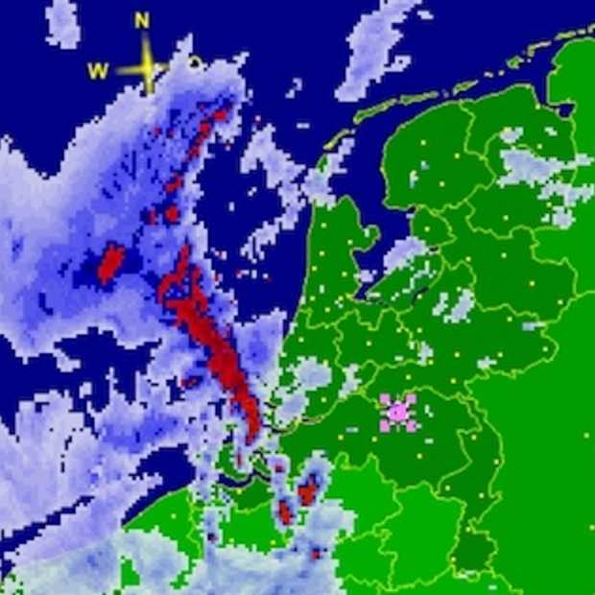
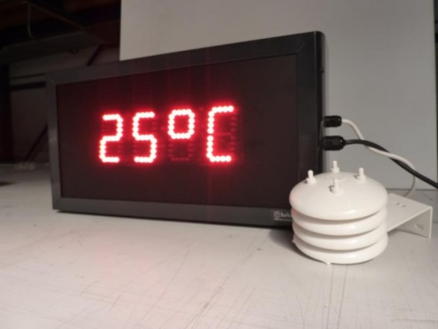
Meetsysteem
Voorbeeld:
  buienradar
  temperatuur op display
invoer
verwerken
uitvoer
waarnemen: sensor(en)
“computer”
uitvoer: display

Slide 10
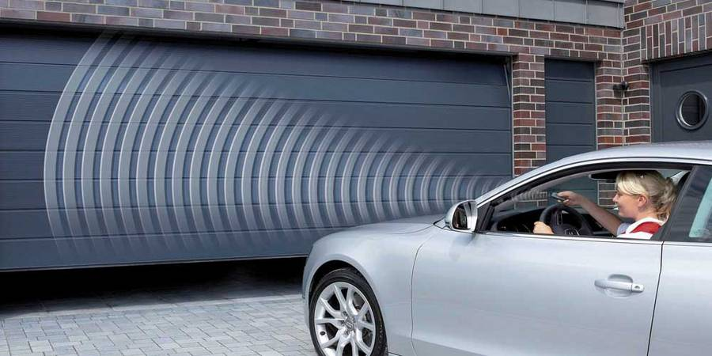
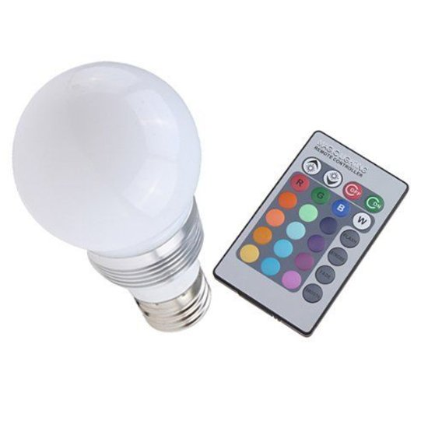
Stuursysteem
Voorbeeld:
  automatische garagedeur
  lamp
  automatische lamp achter het huis
invoer
verwerken
uitvoer
waarnemen: sensor(en)
“computer”
uitvoer: actuator

Slide 11
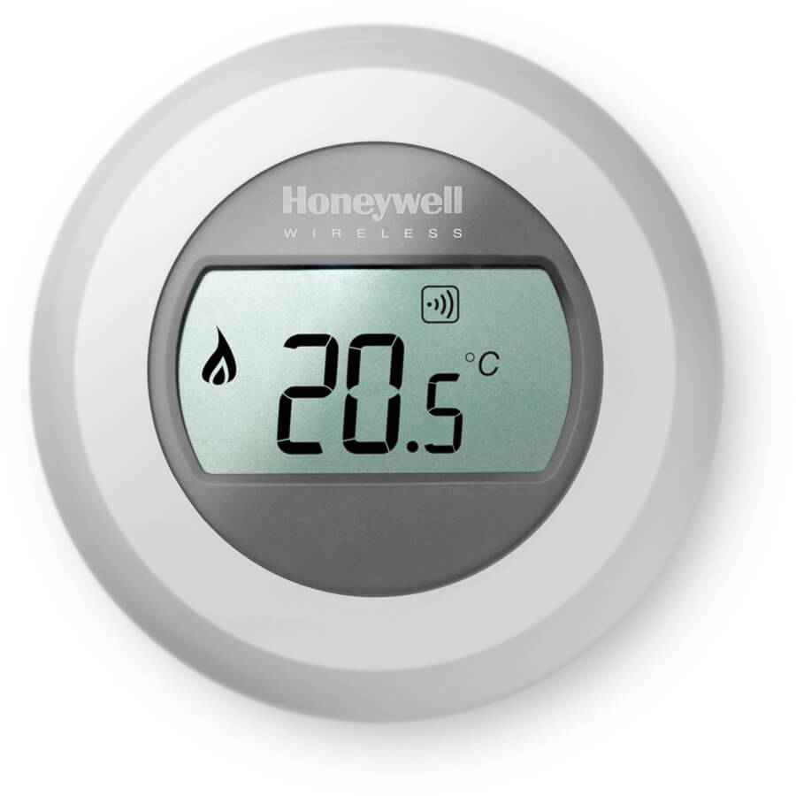
Regelsysteem
Kenmerkend: terugkoppeling
  de uitvoer van de actuator beïnvloedt de invoer
  b.v. thermostaat
invoer
verwerken
uitvoer
waarnemen: sensor(en)
“computer”
uitvoer: actuator

Slide 12
Huiswerk
Learnbeat
Maken opdrachten 4, 6, 8, 9

Slide 13
TA.2 Sensoren
Na deze paragraaf kun je:
  de functie en de eigenschappen van een sensor omschrijven
  het bereik en de gevoeligheid van een sensor bepalen aan de hand van een ijkkromme

Slide 14
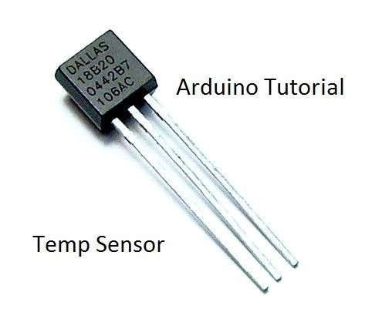
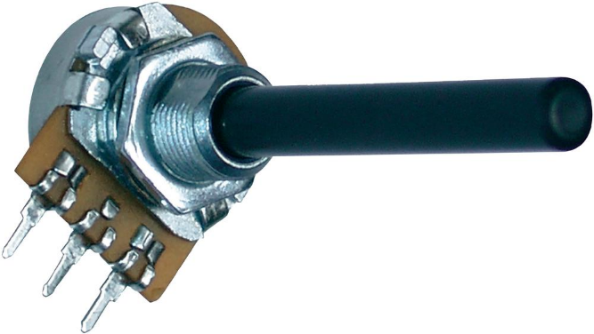
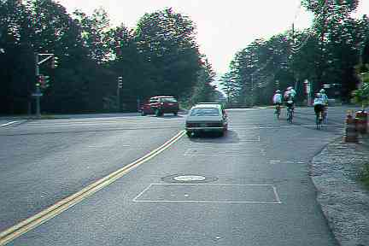
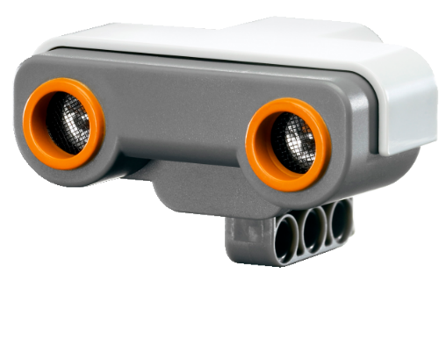
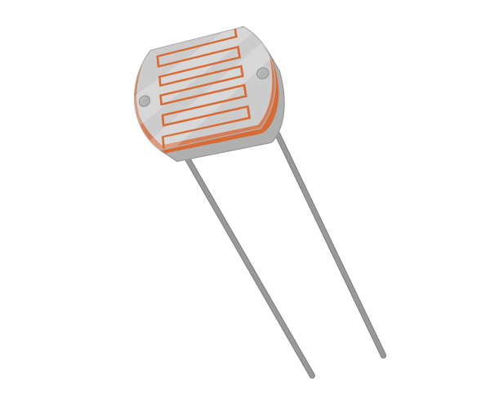
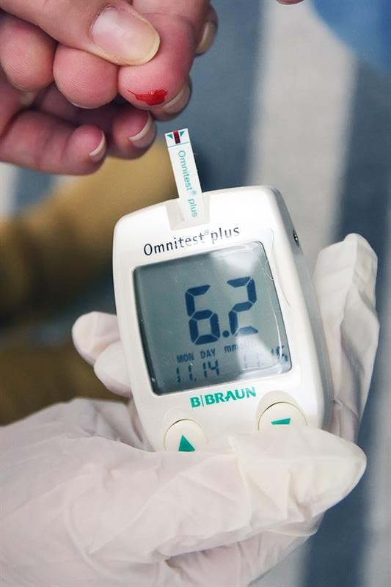
Sensoren

Slide 15
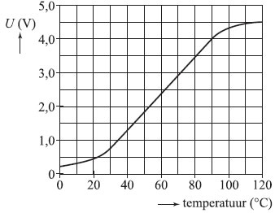
IJkgrafiek
horizontaal de te meten grootheid (temperatuur, afstand, snelheid, ….)
verticaal spanning (meestal tussen 0 en 5 V)

Slide 16
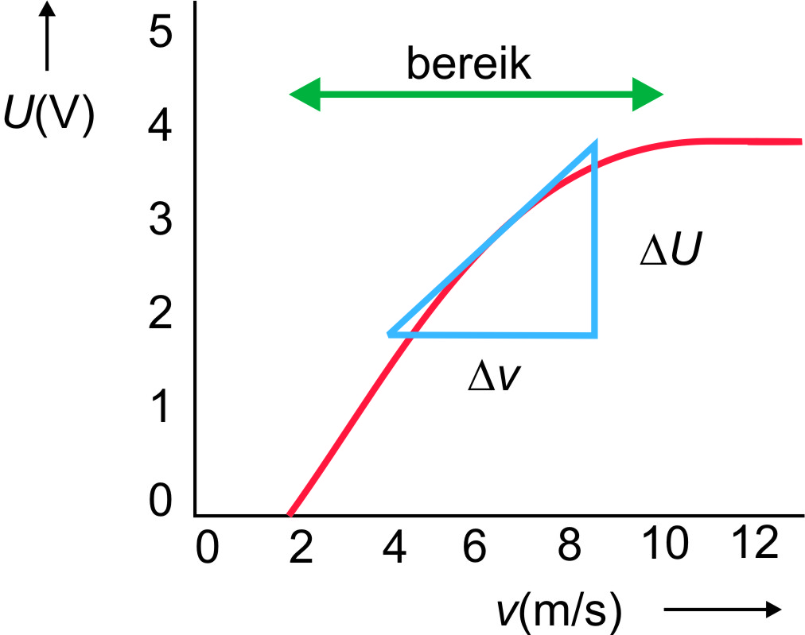
Gevoeligheid en bereik
Bereik: gebied waar de sensor eenduidige informatie geeft. Hier van 2 – 10 m/s
Gevoeligheid: richtingscoëfficiënt van de ijk-grafiek

Slide 17
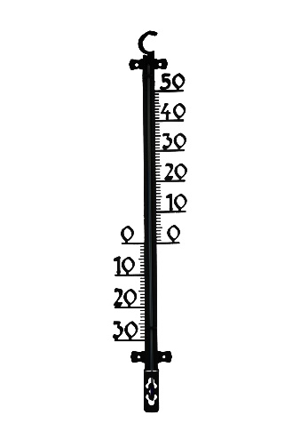
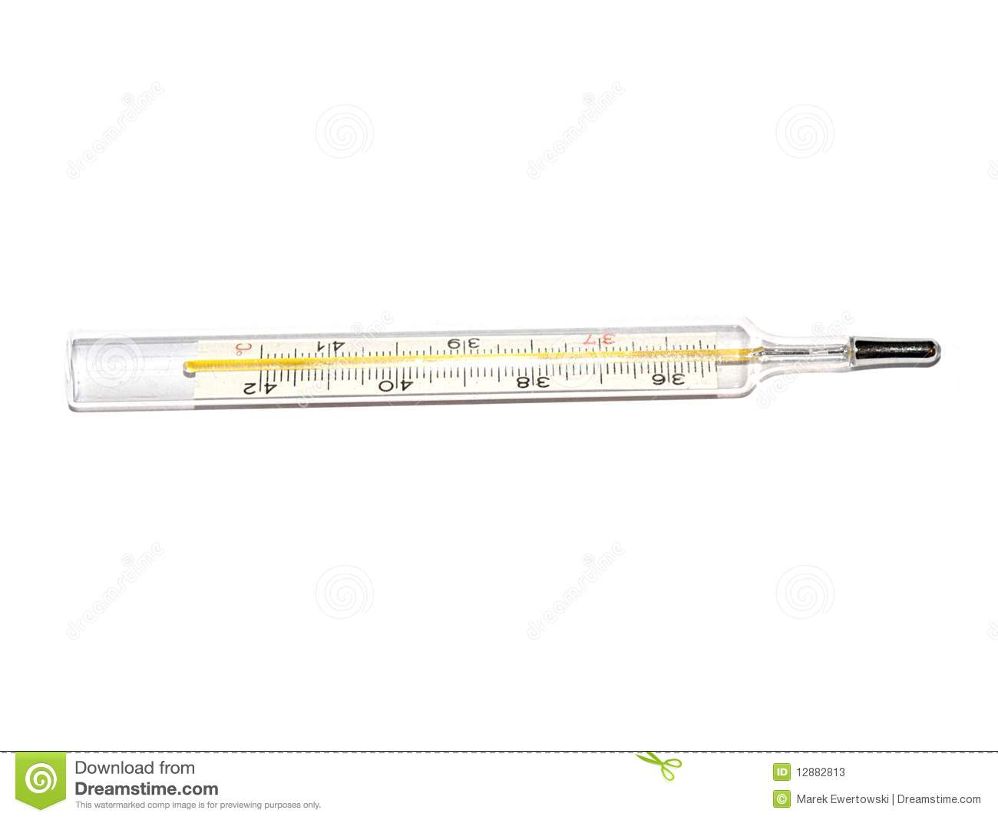
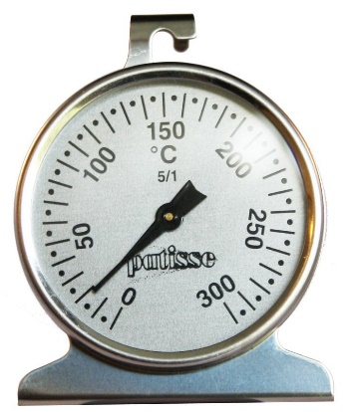
Kiezen van sensor
Bereik moet goed zijn, maar liefst zo klein mogelijk:
  buitentemperatuur -30 ºC – +50 ºC
  koortsthermometer 36 ºC – 42 ºC
  oventhermometer 0 – 300 ºC
Kies vervolgens de sensor met de grootste gevoeligheid, want daarmee kun je in principe het nauwkeurigst meten

Slide 18
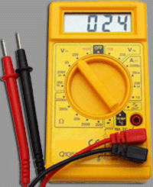
Nauwkeurigheid
Verschil tussen echte waarde en de gemeten waarde
Wordt door de fabrikant opgegeven
Een aantal keren met verschillende meters hetzelfde meten geeft ook een goede indruk van de nauwkeurigheid

Slide 19
Huiswerk
maken Learnbeat + opdrachten 11, 12, 14

Slide 20
TA.3 Verwerking
Na deze paragraaf kun je:
  de functie van een comparator, invertor, led, drukknop, geheugencel, pulsgenerator en teller omschrijven
  de functie van logische poorten omschrijven
  het verschil tussen een continu en discreet signaal aangeven
  een eenvoudig systeem op het systeembord bouwen

Slide 21
Verwerking
probleem: hoe maak je van analoog signaal een digitaal signaal en andersom
“computer” werkt met enen en nullen
sensor meet
b.v. 3,17 V
actuator
b.v. 2,54 V
X
X
ingang: analoog
verwerken:
digitaal/binair
uitgang:
Analoog of digitaal

Slide 22
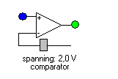
Ingang → verwerken
Comparator
  De uitgang (groen) wordt 1 (hoog) als het ingangssignaal (blauw) groter is dan U_{ref} (2,0 V in de figuur) en anders is de uitgang 0 (laag)
Achter een sensor moet altijd comparator

Slide 23

Enen en nullen
0 = laag = uit = niet waar (spanning tussen 0-1 volt)
1 = hoog = aan = waar (spanning tussen 3-5 volt)

Slide 24
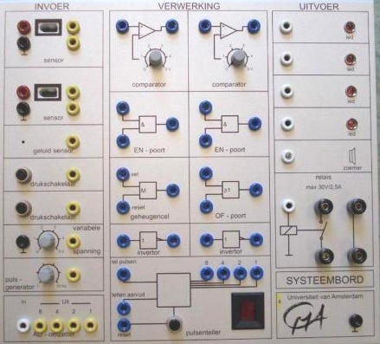
Verwerking
logische poorten: Invertor, EN-poort en OF-poort
geheugen M
pulsenteller
Systeembord

Slide 25

Inverter of invertor
inverteren = omkeren
waarheidstabel
de kachel moet aangaan als de temperatuur onder de 20ºC komt
i
u
i | u
0 | 1
1 | 0

Slide 26

EN-poort
i₁
waarheidstabel
de buitenlamp moet aangaan als het donker is én er iemand langsloopt
u
i₁ | i₂ | u
0 | 0 | 0
0 | 1 | 0
1 | 0 | 0
1 | 1 | 1
i₂

Slide 27

OF-poort
waarheidstabel
de lamp moet aangaan als je op het ene knopje drukt óf op de andere
i1 | i2 | u
0 | 0 | 0
0 | 1 | 1
1 | 0 | 1
1 | 1 | 1
i₁
u
i₂

Slide 28
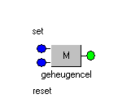
Geheugen M
twee verschillende ingangen: set en reset
  set even hoog → uitgang wordt hoog en blijft hoog
    geheugen onthoudt dat de ingang hoog is geweest
  reset even hoog → uitgang wordt laag en blijft laag
    geheugen wordt gewist als de reset aangaat
  set en reset beide hoog → meestal is de uitgang dan hoog (set wint het van de reset)
Het alarm blijft gaan ook nadat de dief gevlucht is

Slide 29
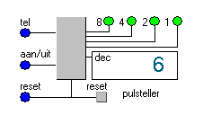
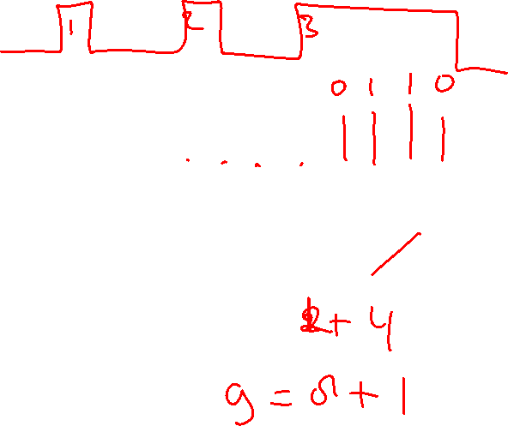
Pulsenteller
teller heeft 3 ingangen
  tel: hier komt het signaal dat je wilt tellen; vaak het signaal van een pulsgenerator; de teller gaat 1 omhoog als het signaal van laag naar hoog gaat.
  aan/uit: als het aan-signaal hoog is óf niet is aangesloten, dan werkt de teller
  reset: als dit signaal hoog is dan staat de teller op nul
teller heeft 4 uitgangen. Deze uitgangen vormen de binaire waarde van het getal op display

Slide 30
Huiswerk
maken
  Learnbeat TA.3
  opdrachten 16, 17, 18, 20-23

Slide 31
TA.4 Uitvoer
Na deze paragraaf kun je:
  Het verschil tussen analoge en binaire weergave beschrijven
  de functie van een AD- en DA-0mzetter uitleggen
  berekeningen uitvoeren aan een AD-omzetter
  getallen omzetten in digitale code en omgekeerd

Slide 32
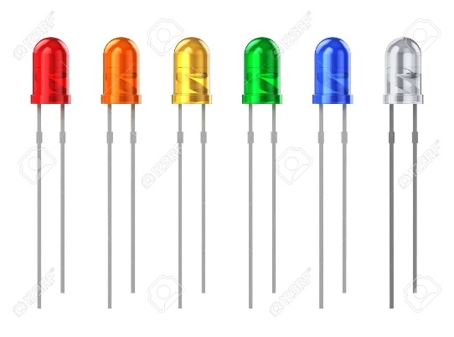
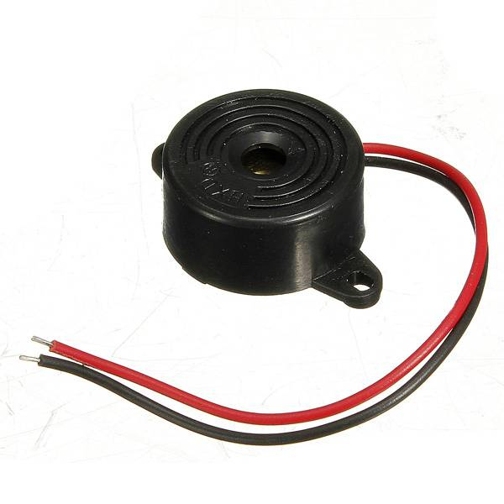
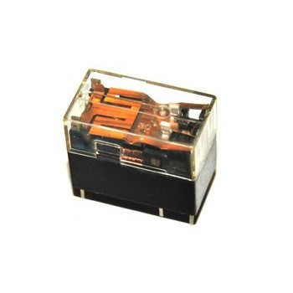
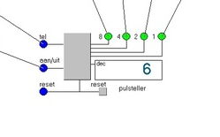
Uitvoer
LED
lampje
zoemer
uitgangen van een teller
relais
….

Slide 33
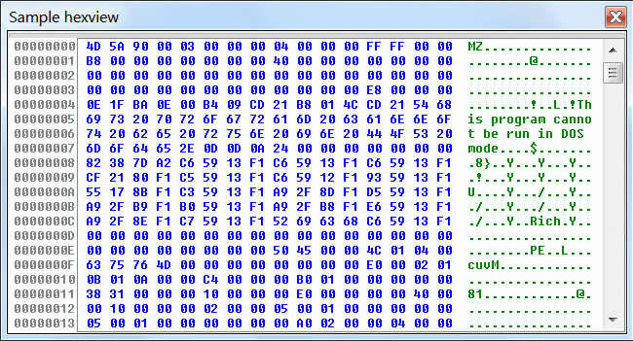
Binair tellen
10-tallig: 0, 1, 2, …, 9, 10, 11, …, 19, 20, 21, …, 98, 99, 100
2-tallig: 0, 1, 10, 11, 100, 101, 110, 111, 1000, 1001, …
5-tallig: 0, 1, 2, 3, 4, 10, 11, .., 14, 20, ….
16-tallig: 0, 1, 2, …., 9, A(=10), B(=11), C (=12), D (=13), E (=14), F (=15), 10, 11, ….(hexa-decimaal)

Slide 34
Omrekenen van n-tallig naar 10-tallig
Reken om: 1011₂ = ….. ₁₀
Noteer de machten van 2 van achter naar voren
Noteer het getal daaronder
Vermenigvuldigen
Optellen
Dus 1011₂ = 11₁₀
16
8
4
2
1
1
0
1
1
= 8
= 0
= 2
= 1
= 11

Slide 35
Oefenen
Reken om:
  100110₂ = ……. ₁₀
  1023₅ = ……. ₁₀
  721₈ = ……. ₁₀
  ABC₁₆ = ……. ₁₀

Slide 36
Omrekenen van 10-tallig naar n-tallig
Reken om: 194₁₀ = …..₃
Noteer de machten van 3 van achteren beginnen
Hoe vaak past de grootste macht erin
Wat blijft erover
Herhaal het proces
dus 194₁₀ = 21012₃
81
27
9
3
1
2
1
0
1
2
194
32
5
5
2
0

Slide 37
Oefenen
Reken om:
123₁₀ = …..₂
123₁₀ = …..₃
123₁₀ = …..₅
2222₁₀ = …..₁₆

Slide 38
Huiswerk
Maken opgave 26, 27

Slide 39
Herhalen
Reken om:
  403₈ = ….. ₁₀
  58₁₀ = …… ₃

Slide 40
AD-omzetter / DA-omzetter
Een AD-omzetter zet een analoge waarde (meestal spanning tussen 0 en 5 volt) om in digitale waarde (binair getal)
  Heb je er eentje bij je?
  Geluidsrecorder / camera in je mobiel
Een DA-omzetter zet een digitale waarde om in een analoge waarde
  Heb je er eentje bij je?
  Als je op je mobiel muziek afspeelt

Slide 41
2-bits AD-omzetter
2-bits AD-omzetter heeft 2 uitgangen die elk 0 of 1 kunnen zijn
Er zijn dus 2 x 2 = 4 verschillende combinaties van enen en nullen te maken.
Het mogelijke ingangssignaal (0-5 V) wordt in 4 gelijke intervallen (stapgrootte of resolutie is 5 / 4 = 1,25) verdeeld:
  interval 0: 0,00 - 1,25 → uitgang: 00
  interval 1: 1,25 - 2,50 → uitgang: 01
  interval 2: 2,50 - 3,75 → uitgang: 10
  interval 3: 3,75 - 5,00 → uitgang: 11

Slide 42
grafiek van 2-bits AD-omzetter

Slide 43
b.v. 6-bits AD-omzetter
6-bits AD-omzetter heeft 6 uitgangen die elk 0 of 1 kunnen zijn
Er zijn dus 2 x 2 x 2 x 2 x 2 x 2 = 2⁶ = 64 verschillende combinaties van enen en nullen te maken.
Het mogelijke ingangssignaal (0-5 V)wordt in 64 gelijke intervallen verdeeld.
Resolutie of stapgrootte is 5 / 64 = 0,078125
  interval 0: 0,00 – 0,078125 → uitgang: 000000
  interval 1: 0,078125 - 0,15625 → uitgang: 000001
  ….

Slide 44
Voorbeeld met 6-bits omzetter
U_{min} | U_{max} | 10-talig | 2-talig
0 | 0,078125 | 0 | (00000)0
0,078125 | 0,15625 | 1 | (00000)1
0,15625 | 0,234375 | 2 | (0000)10
…. | …. | …. | ….
4,84375 | 4,921875 | 62 | 111110
4,921875 | 5,00000 | 63 | 111111
stapgrootte = 0,078125
in totaal 64 verschillende waarden

Slide 45
Opgave 1
Hoeveel combinaties van enen en nullen kun je maken met een 4-bits AD-omzetter?
2 x 2 x 2 x 2 = 2⁴ = 16 combinaties
En met een 8-bits omzetter?
2⁸ = 256
Hoe groot is de resolutie (= intervalgrootte) bij een 4-bits omzetter?
5V / 16 = 0,3125 V

Slide 46
voorbeeld
Op de ingang van een 4-bits AD-omzetter staat 3,1 V.
  Welke waarden hebben de 4 uitgangen ?
uitwerking:
  4-bits → 2⁴ = 16 intervallen
  intervalgrootte of resolutie is 5 V / 16 = 0,3125 V
  intervalnummer is 3,1 / 0,3125 = 9,92 → interval 9 (afkappen, niet afronden)
  omzetten naar binair 9₁₀ = 8 + 1 = 1001₂

Slide 47
Opgave 2
Welke waarde hebben de 4 uitgangen als de ingangsspanning 3,7 V is?
intervalnummer 3,7/ 0,3125 = 11,84 → 11
omrekenen naar binair 11₁₀ = 8 + 2 + 1 = 1011₂

Slide 48
Opgave 3
Welke waarde hebben de uitgangen van een 6-bits AD-omzetter als de ingangsspanning 3,7 V is?
aantal intervallen: 2⁶ = 64
stapgrootte: 5V / 64 = 0,078125
intervalnummer: 3,7 / 0,078125= 47,36→ 47
omrekenen: 47₁₀ = 32 + 8 + 4 + 2 + 1 = 101111₂

Slide 49
Opgave 4
Welke waarde hebben de uitgangen van een 8-bits AD-omzetter als de ingangsspanning 2,85 V is?
aantal intervallen: 2⁸ = 256
stapgrootte: 5V / 256 = 0,01953125
intervalnummer: 2,85 / 0,01953125= 145,92→ 145
omrekenen: 145₁₀ = 128 + 16 + 1 = 10010001₂

Slide 50
Opgave 5
Op de uitgangen van een 6-bits AD-omzetter staat 101001₂.
  Tussen welke waarden kan de ingang liggen?
omrekenen: 101001₂ = 32 + 8 + 1 = 41₁₀
resolutie is 5 V/ 2⁶ = 0,078125 V
de ingang ligt tussen de 41 x resolutie en 41,99999 x resolutie
dus 41 x 0,078125 = 3,20 V en 41,99 x 0,078125 = 3,28 V

Slide 51
Huiswerk
maken Learnbeat + opgaven 28-31

Slide 52
TA.5 Systemen ontwerpen
Na deze paragraaf kun je:
  op systematische wijze een automatisch systeem ontwerpen

Slide 53
Schakelingen ontwerpen
laag (passief) | hoog (actief)
0 | 1
niet waar | waar
koud | warm
donker | licht
uit | aan
stilte | geluid
onder | boven
minder | meer
…. | ….

Slide 54
Stap 1 - invoer
Bedenk welke sensoren en hoeveel drukschakelaars je nodig hebt
  In systematic gebruik je altijd een var. spanningsbron in plaats van een sensor
  Achter een sensor moet altijd een comparator
  Zet de sensoren en drukschakelaars aan de linkerkant
  Je mag alleen een “toggle” gebruiken voor het testen van de simulatie (je kunt niet 2 knoppen tegelijk indrukken)

Slide 55
Stap 2 - uitvoer
Bedenk welke actuatoren (LED, zoemer, …) je nodig hebt:
  Zet de actuatoren aan de rechterkant

Slide 56
Stap 3
Bedenk of je tellers en/of geheugens nodig hebt en hoeveel
  In een alarm zit meestal een geheugen; je wilt onthouden dat er iets gebeurd is
  Je gebruikt een pulsgenerator (1 Hz) als je seconden wilt tellen (de lamp moet na 6 s weer uitgaan)

Slide 57
Stap 4
Maak voor elke ingang een zin van de vorm:
  ingang … moet aan gaan (actief worden) als …. en/of ….
Vervang alle passieve-woorden door actieve-woorden
  “donker” wordt dan “niet of geen licht”
In de schakeling wordt “en” een EN-poort, “of” wordt OF-poort en “niet” wordt een invertor

Slide 58
Je loopt vast / schakeling werkt toch niet
Door het maken van “zinnetjes” ben je waarschijnlijk achter gekomen dat er iets mist.
Ga weer terug naar stap 1

Slide 59
Voorbeeld 1 – stap 1
Automatische buitenlamp (eenvoudig)
Stap 1: lichtsensor en een bewegingssensor
Achter een sensor altijd een comparator; hoeft niet achter een drukschakelaar

Slide 60
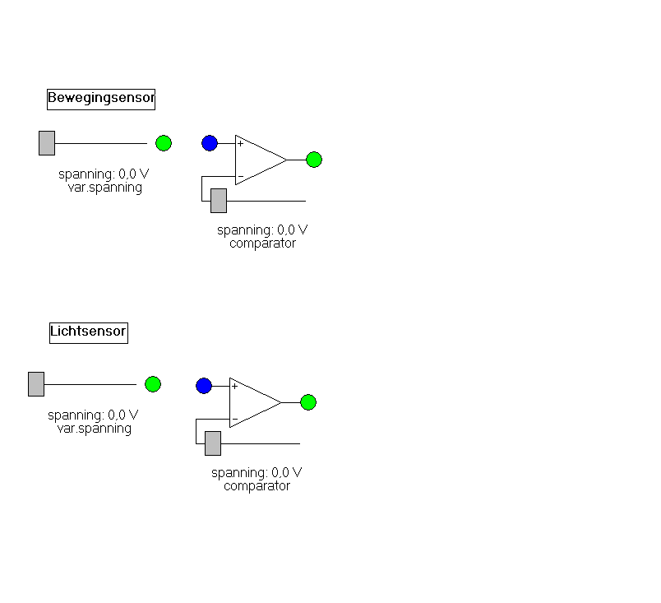

Slide 61
Voorbeeld 1 – stap 2
Automatische buitenlamp (eenvoudig)
Stap 1: lichtsensor en een bewegingssensor
Stap 2: lamp

Slide 62
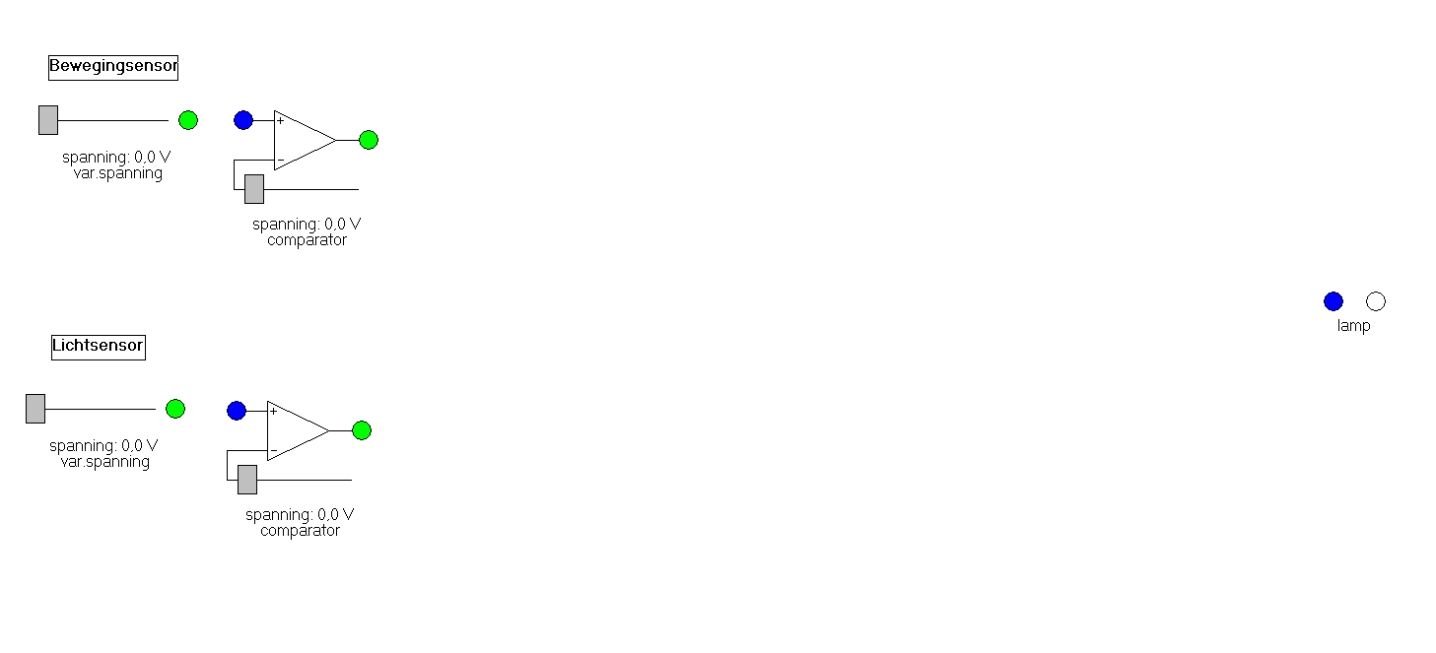

Slide 63
Voorbeeld 1 – stap 3
Automatische buitenlamp (eenvoudig)
Stap 1: lichtsensor en een bewegingssensor
Stap 2: lamp
Stap 3: geen geheugen en geen teller nodig

Slide 64
Voorbeeld 1 – stap 4
Zin: de lamp moet aan gaan als er iets beweegt en het donker is
Passieve woorden omzetten naar actieve woorden:
Zin: de lamp moet aan gaan als er iets beweegt en het niet licht is
passief
actief
invertor
EN-poort

Slide 65
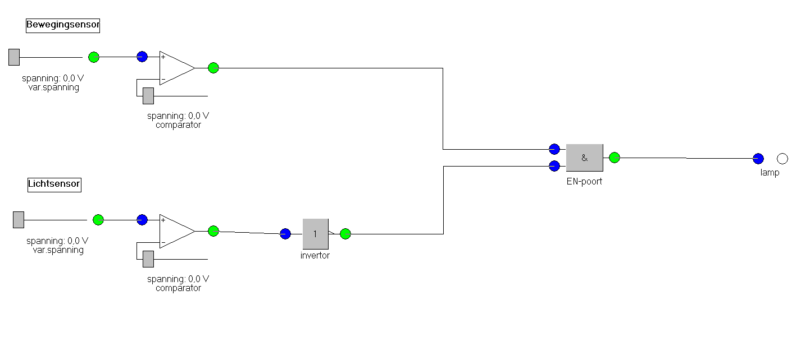

Slide 66
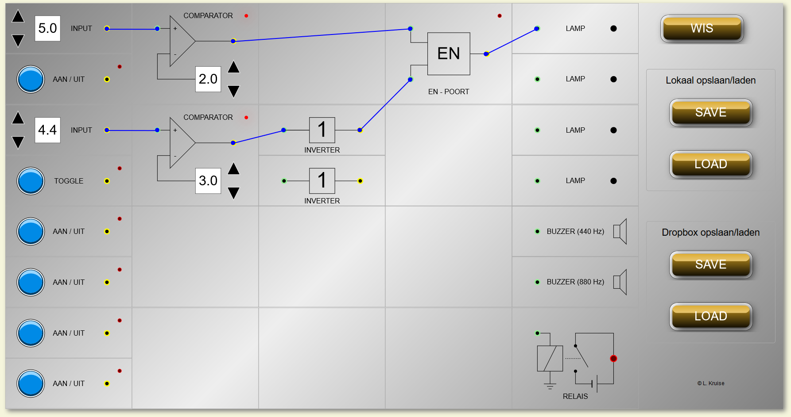

Slide 67
Voorbeeld 2
In een winkel krijgt elke 9de bezoeker een verrassing. De klanten passeren een lichtpoortje. Als de 9de klant het poortje passeert, gaat er een zoemer. De gastvrouw geeft de verrassing aan de klant en zet met een drukknop de teller weer op nul.
Stap 1: lichtsensor en drukschakelaar
Stap 2: zoemer
Stap 3: één teller

Slide 68
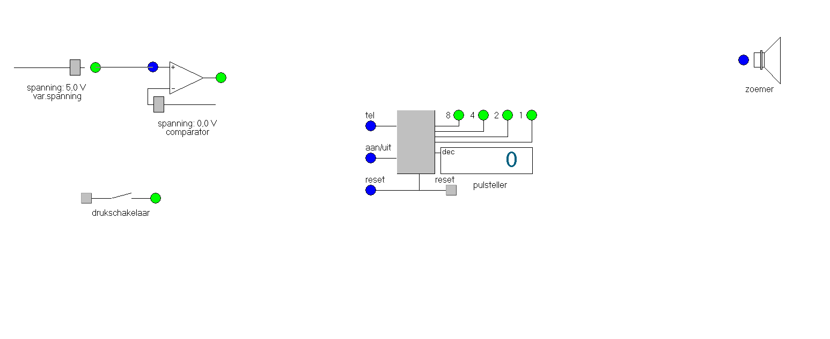

Slide 69
vervolg
De zoemer moet gaan als de teller op 1-uitgang en de 8-uitgang van de teller hoog zijn.
Teller
  De teller moet één omhoog als er geen (= niet) licht op de lichtsensor valt
  De teller moet altijd aan zijn
  De teller moet gereset worden als de gastvrouw op de knop drukt

Slide 70
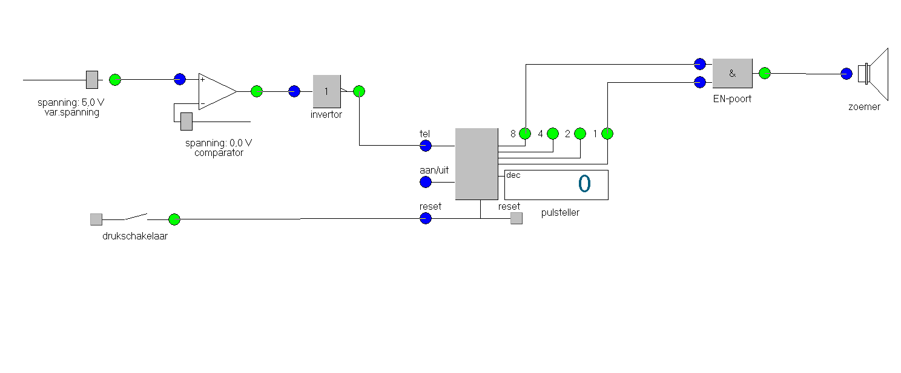

Slide 71
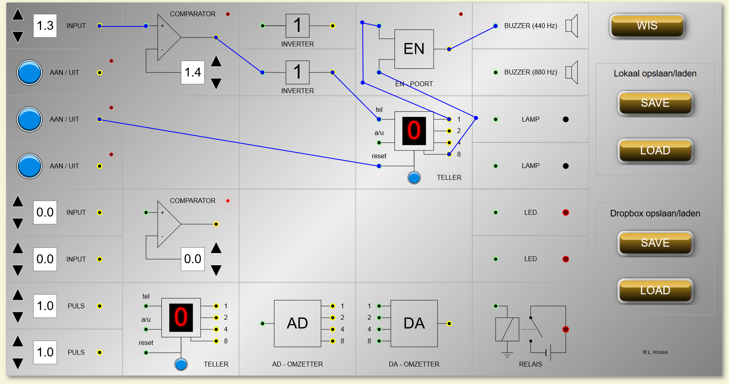

Slide 72
Voorbeeld 3
Buitenlamp (realistisch)
  Na de laatste beweging blijft de lamp nog 3 minuten branden
  We doen alsof 1 Hz = 1 puls per minuut
Eerste 2 stappen blijven gelijk
  stap 1: licht en beweging-sensor
  stap 2: lamp
  stap 3: 1 teller + pulsgenerator en geheugen om te onthouden dat er beweging is geweest

Slide 73
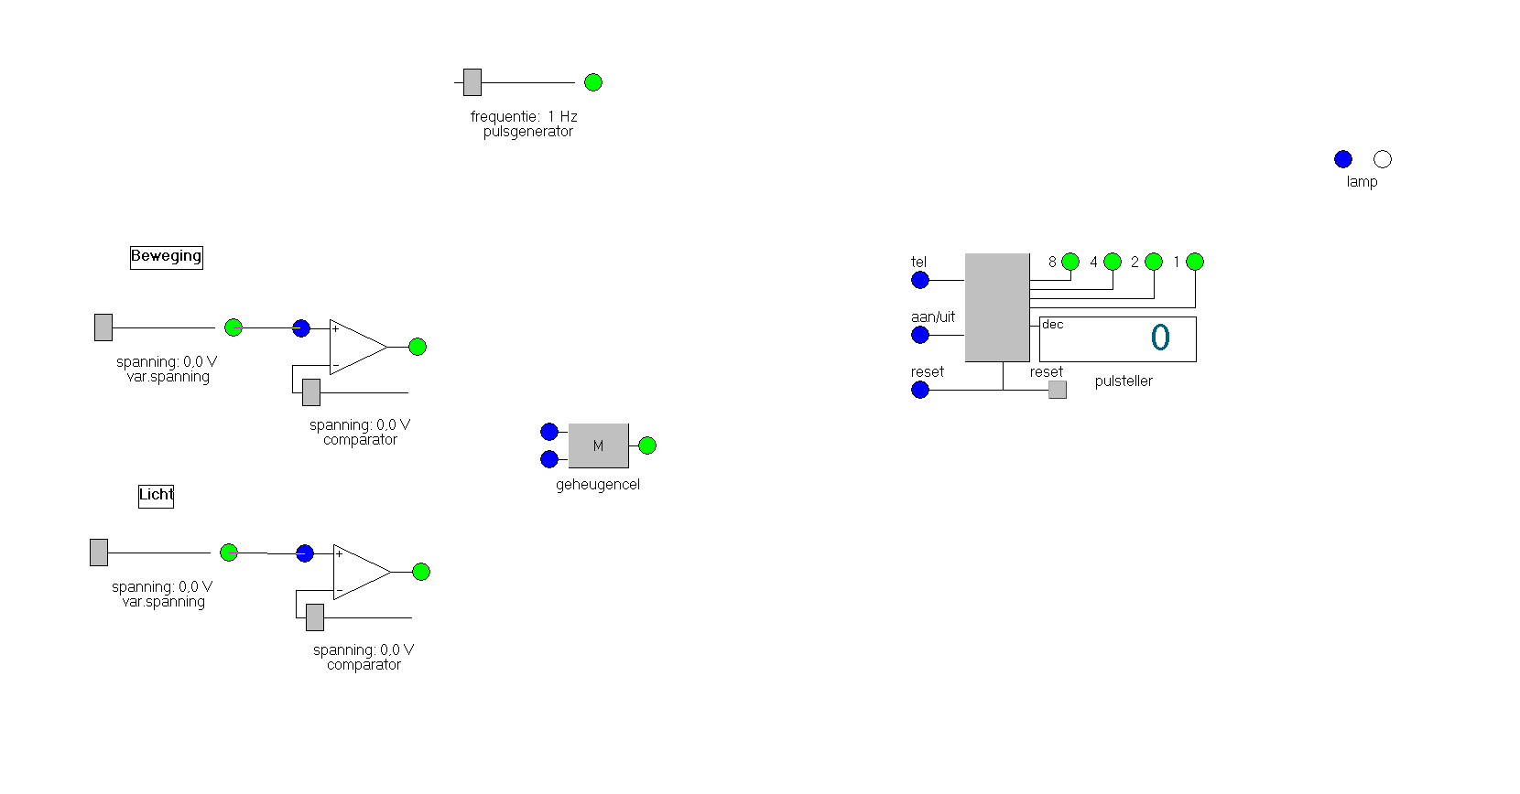

Slide 74
Voorbeeld 4
Als je een beveiligde kamer binnenkomt (deurschakelaar dicht→open) moet je binnen 5 seconden op een rode knop drukken anders gaat er een alarm af. Het alarm kan alleen door de bewaking worden uitgezet.
stap 1: 3 drukknoppen (deur, rode knop, bewaker)
stap 2: zoemer
stap 3: teller met pulsgenerator en 2 geheugens (één om te onthouden dat de teller op 5 is geweest en een ander om te onthouden dat de deur open is geweest)

Slide 75
De zoemer moet aan gaan als het geheugen aan is
Geheugen voor de zoemer
  De set van het geheugen moet aan gaan als de 4-uitgang van de teller hoog is
  Het geheugen moet gereset worden als de bewaker op zijn knop druk
Geheugen voor de teller
  Het geheugen moet geset worden (aan gaan) als de deur open niet dicht is
  Het geheugen moet gereset worden als er op de rode knop wordt gedrukt of als de bewaker op zijn knop drukt

Slide 76
Teller
  Teller moet aan zijn als het geheugen aan is
  Teller moet gereset worden als op de rode knop wordt gedrukt of als de bewaker op zijn knop drukt

Slide 77
en nu
maken opdrachten 34-38 (2 lessen)
computertoets voor een cijfer (po)

